Slide 1
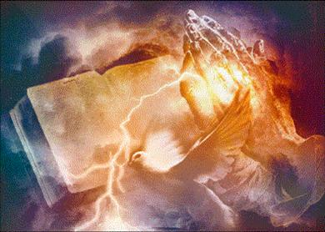
La divinidad de Cristo
en el Antiguo Testamento

Slide 2
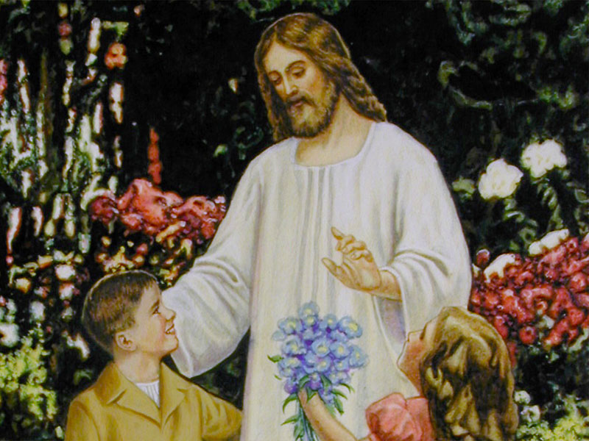
“En Cristo hay vida original, que no proviene ni deriva de otra. «El que tiene al Hijo, tiene la vida». La divinidad de Cristo es la garantía que el creyente tiene de la vida eterna”
E.G.W. (DTG, pg. 475)

Slide 3
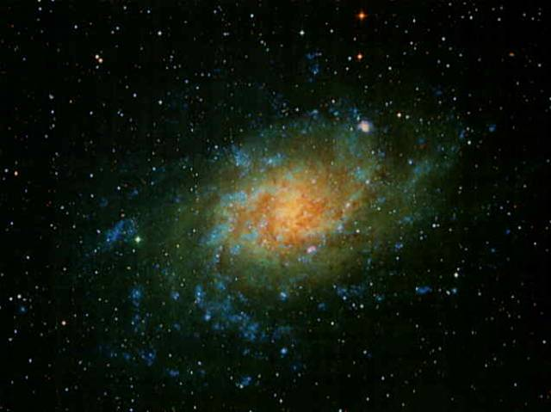
Para demostrar la divinidad de Jesús basándonos en el Antiguo Testamento, partiremos de dos postulados innegables
POSTULADO 1:
A Dios nadie le ha visto jamás (Juan, 1: 18; 1ª de Timoteo, 6: 16)
POSTULADO 2:
Hay un único Dios verdadero (Deuteronomio, 6: 4)

Slide 4
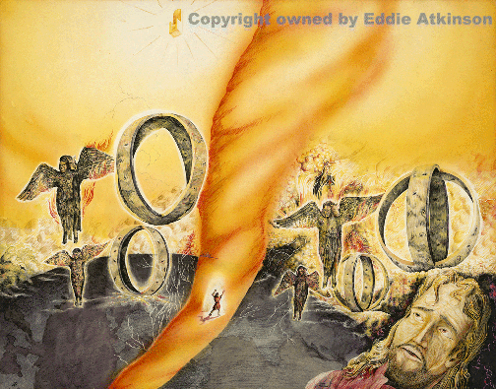
A DIOS NADIE LE HA VISTO JAMÁS
Excluimos las visiones proféticas por cuanto son “visiones” y no experiencias físicas reales (Isaías, Ezequiel, etc.)
Hay en el Antiguo Testamento tres personas que contradicen este postulado, ya que éstos vieron a Dios cara a cara y hablaron con Él:
Abraham
Moisés
Josué

Slide 5
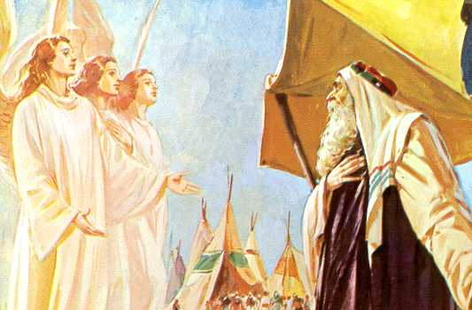
ABRAHAM
Dios se le manifestó y vio a tres hombres con los que comió (Génesis, 18: 1-5)
Acompañó a estos tres hombres un tramo (Génesis, 18: 16)
Dios se quedó a dialogar con Abraham (Génesis, 18: 17-20)
Los varones siguieron su camino (Génesis, 18: 22)
Solo dos varones (ángeles) llegaron a Sodoma (Génesis, 19: 1)
¿Dónde estaba el tercero y quién era? Según la evidencia, Dios se quedó hablando con Abraham; Él era el tercer varón.
Ya que hay un único Dios a quien nadie ha visto, Abrahám debió ver y hablar con Jesús, Segunda Persona de la Trinidad.

Slide 6
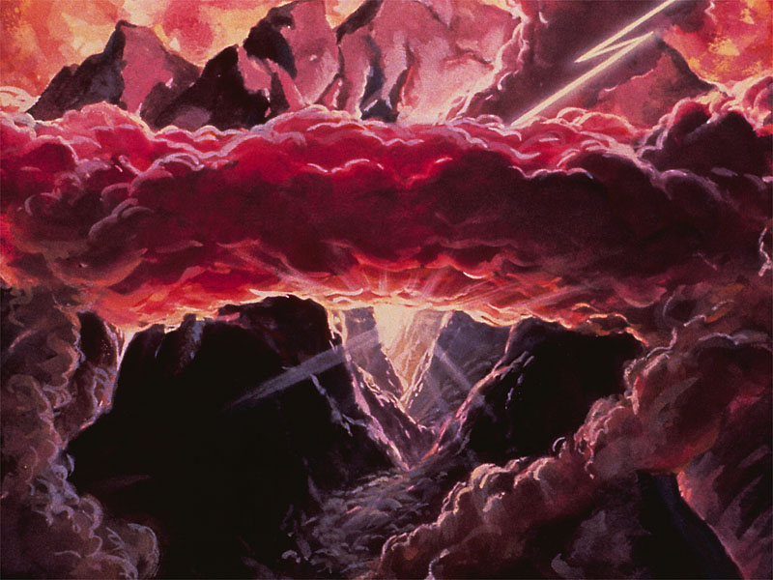
MOISÉS
“Yo haré pasar todo mi bien delante de tu rostro… No podrás ver mi rostro, porque no me verá hombre, y vivirá… y te cubriré con mi mano hasta que haya pasado. Después apartaré mi mano, y verás mis espaldas; mas no se verá mi rostro”
(Éxodo, 33: 19-23)
No es una visión profética, sino real. Pudo ver su mano y sus espaldas, además de hablar con Él “cara a cara” (Éxodo, 33: 11)
¿A quién vio Moisés realmente? Al mismo que lo llamó desde la zarza ardiendo: El Ángel del Señor (Éxodo, 3: 2) –Jesucristo--, del cual se declara: “Lo llamó Dios de en medio de la zarza” (Éxodo, 3: 4)

Slide 7
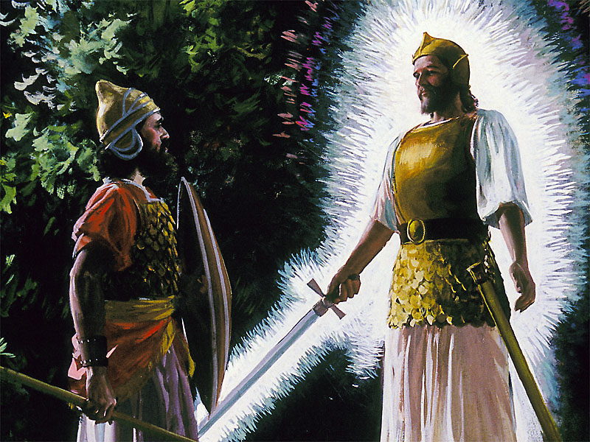
JOSUÉ
Se presentó ante él el Príncipe del Ejército de Dios (Josué, 5: 14):
No era un ángel porque aceptó que Josué le adorase (Josué, 5: 14;
Apocalipsis, 19: 9-10)
El lugar era santo por la presencia del Príncipe, como en la zarza (Josué, 5: 15)
Este Príncipe era Dios mismo, que habló con Josué (Josué, 6: 2) [recuerda que originalmente no había capítulos y versículos en la Biblia y el capítulo 6 no es sino una continuación ininterrumpida del 5]

Slide 8
JOSUÉ
¿Quién es el Príncipe del Ejército de Dios? Miguel (Daniel, 10: 13; 12: 1;
Apocalipsis, 12: 7)
Su nombre significa “¿Quién como Dios?”
Siendo que es llamado Dios (YHVH) y aceptó la adoración y que NO HAY SINO UN ÚNICO DIOS VERDADERO ¿quién otro puede ser sino Jesús, la Segunda Persona de la Trinidad?

Slide 9
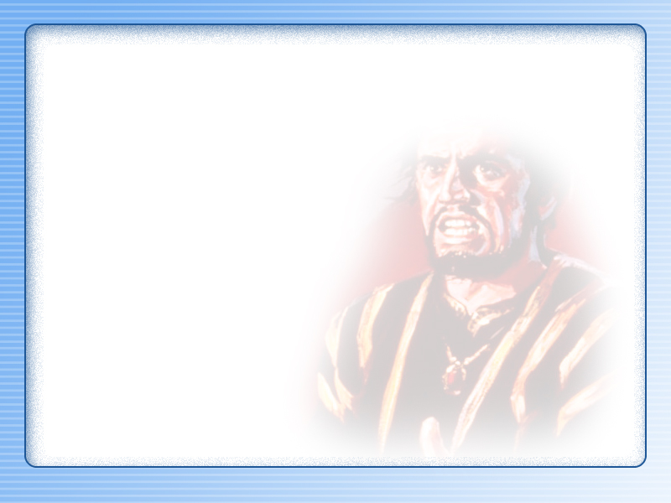
DOS PERSONAS LLAMADAS YHAVEH
“Después me mostró al sumo sacerdote Josué, el cual estaba de pie delante del ángel de Yhavéh, y Satanás estaba a su mano derecha para acusarle. Y dijo Yhavéh ⁽¹⁾ a Satanás: «Yhavéh ⁽²⁾ te reprenda, oh Satanás»” (Zacarías, 3: 1-2)
Comparemos esta situación simbólica con la acaecida realmente con el cuerpo de Moisés:
“Pero cuando el arcángel Miguel contendía con el diablo, disputando con él acerca del cuerpo de Moisés, no se atrevió a proferir juicio de maldición contra él, sino que dijo: «El Señor te reprenda»” (Judas 9)
Concluimos que:
Yhavéh ⁽¹⁾ ➔ El ángel de Yhavéh, el arcángel Miguel, el Hijo
Yhavéh ⁽²⁾ ➔ Yhavéh, el Padre, que es el que reprende a Satanás

Slide 10
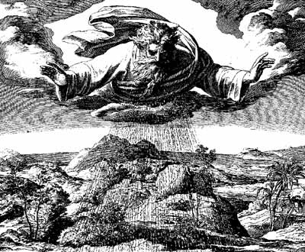
Hay un único Dios verdadero, un único Yhavéh, y éste es tanto el Padre como el Hijo como el Espíritu Santo.
Esto es cierto tanto para el Antiguo como para el Nuevo Testamento. Jesús es nuestro único Dios verdadero, nuestro Creador, nuestro Señor, nuestro Redentor; pero también lo es el Padre.
Esto es un misterio que nunca llegaremos a comprender plenamente, pero que no podemos negar sin llamar mentirosa a la Palabra de Dios.

Slide 11
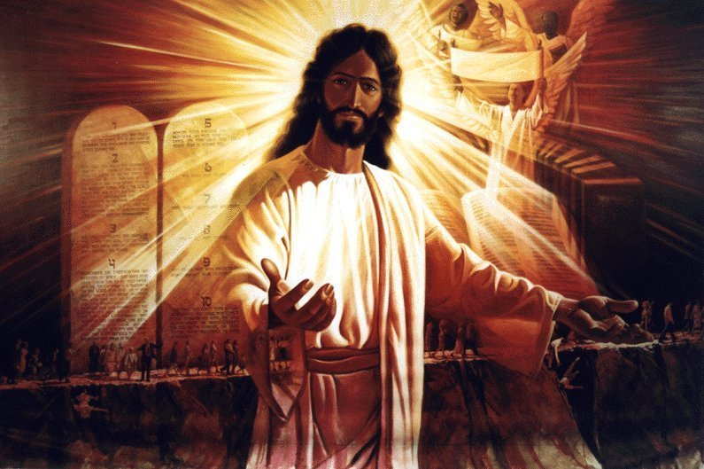
“Cuando el hombre pueda medir el excelso carácter del Señor de los ejércitos, y distinguir entre el Dios eterno y el hombre finito, sabrá cuán grande ha sido el sacrificio del Cielo para sacar al hombre de donde estaba caído por la desobediencia para formar parte de la familia de Dios… La divinidad de Cristo es nuestra seguridad de vida eterna… Él, quien llevó los pecados del mundo, es nuestro único medio de reconciliación con un Dios santo”
E. G. W. (Youth’s Instructor 11-2-1897)

